Slide 1
REÇEL
VE MARMELATTA YAPILAN
ANALİZLER NELEDİR?

Slide 2
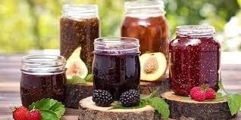
Reçel ve Marmelat
Meyve ve sebzeler; çeşitli vitaminler, mineral maddeler,fenolik maddeler ve gıda lifi olarak adlandırılan maddelerce zengin olduklarından önemli bir yere sahiptirler; ancak taze meyve ve sebzeler normal koşullarda uzun süre dayanıklılığı az olan ürünlerdir. Taze meyvelerin uzun süre dayanıklı olmayışları, bileşimlerinde fazla miktarda su içermeleri ve böylece aktif su bakımından, hemen her türden mikroorganizma için uygun ortam oluşturmalarından kaynaklanır.

Slide 3
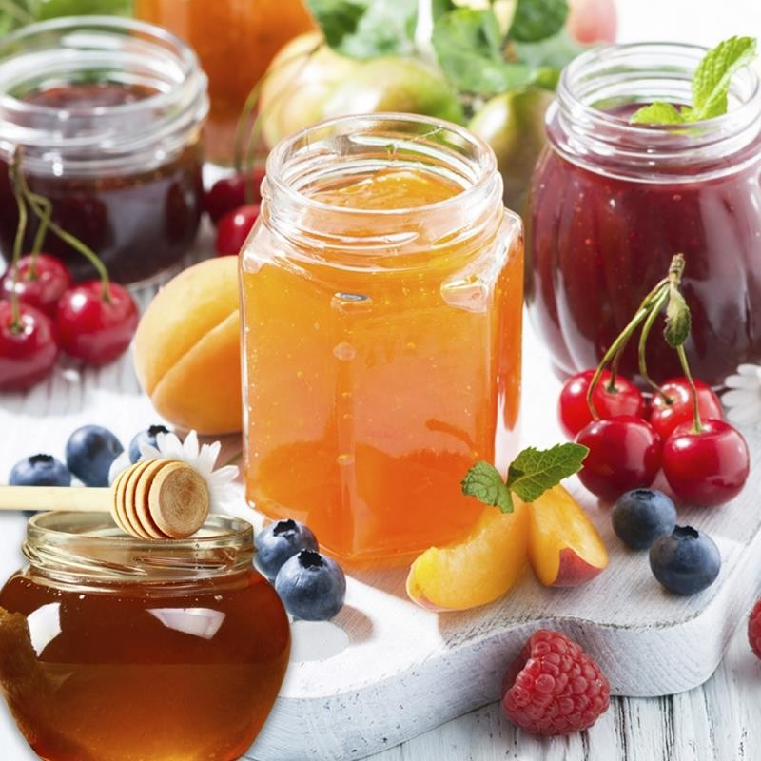
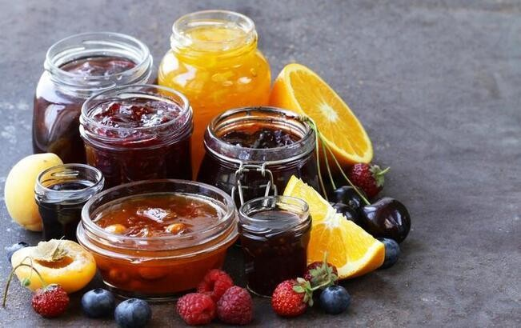
Ayrıca bunların bileşimindeki karbonhidratlar, azotlu bileşikler ve mineral maddeler insanların beslenmesindeki önemi yanında, mikroorganizmalar için de bulunmaz bir ortam yaratır . Reçel, aslında şekerle dayandırılmış bir meyve mamulüdür. Meyveye belli konsantrasyona ulaşana kadar şeker ilavesiyle, onu bozan mikroorganizmaların faaliyetine engel olunmakta.
Reçel ve marmelât gibi ürünlerde bulunan şekerin, su aktivitesini 0,75 – 0,82 dolaylarında tutacak kadar yüksek olduğunu, bu nedenle bu ürünlerde ozmofil ve ozmotolerant mikroorganizmaların gelişmesinin büyük oranda engellenmiş olduğunu bildirir.

Slide 4
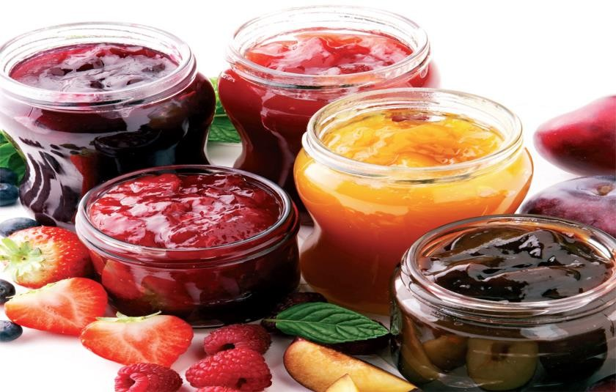
Yapıldığı meyveye göre farklı miktar ve çeşitte mineral madde içermeleri,besleyici değerlerini daha da arttırmakta.Reçel ve marmelat gibi islenmiş ürünlerde meyvelerin vitamin ve mineral içeriklerinin bu gıdalara nasıl yansıdığı önem arz etmektedir.Reçel ve marmelatlar enerji verici, tatlı yiyeceklerdir ve genellikle kahvaltıda tüketilmek üzere hazırlanırlar.

Slide 5
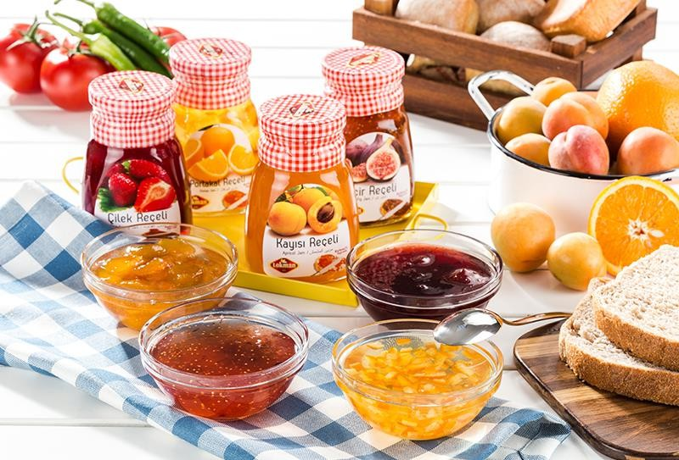
Reçel ve marmelat birbirlerine benzeseler de bazı farklılıklar söz konusudur.
Reçel; bütün, yarım veya daha küçük parçalar halindeki meyveye şeker ilavesi ile hazırlanan kıvamlı bir üründür. Meyve parçaları, hangi meyveden yapılmış olduğunu kanıtlayacak kadar iri olmalıdır.

Slide 6
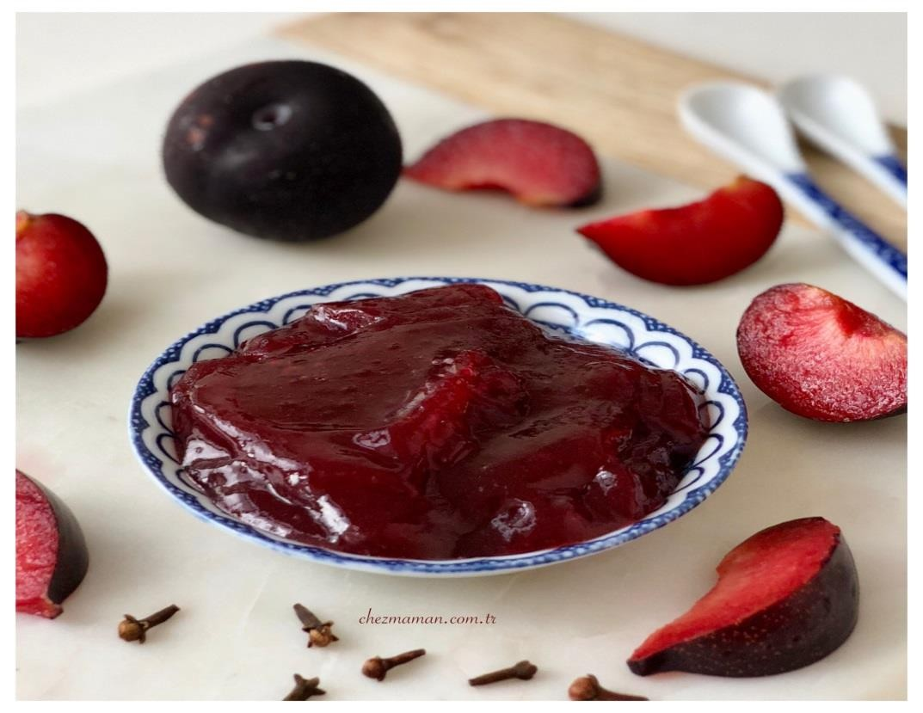
Marmelat; meyve ezmesine ( pulp), şeker ilavesi ile hazırlanan kıvamlı bir ürün olup, meyve parçacıkları içermez. Marmelat ve reçel arasındaki fark meyve parçacıklarının iriliğine dayanmaktadır.

Slide 7
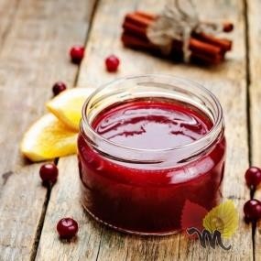
Reçel ve marmelatlar kullanıldığı meyvenin hangi meyve olduğunu belirtecek şekilde, o meyvenin özelliklerini (tat, koku, şekil vb.) taşımalıdır. Reçelde şeker tadının hissedilir olması ve kısmen akışkan olması gereklidir. Reçeller sürülebilir özellikte olmalıdır ve tat, aroma ve koku özelliklerini ne kadar koruyabilirlerse, kaliteleri o derece yüksektir .
Reçel ve marmelatın kısmen akışkan bir yapıda olmalarına karşın, ekmek dilimine sürülünce dilim üzerinden akmaksızın bir tabaka halinde kalabilecek kıvamda olması gerekir.

Slide 8
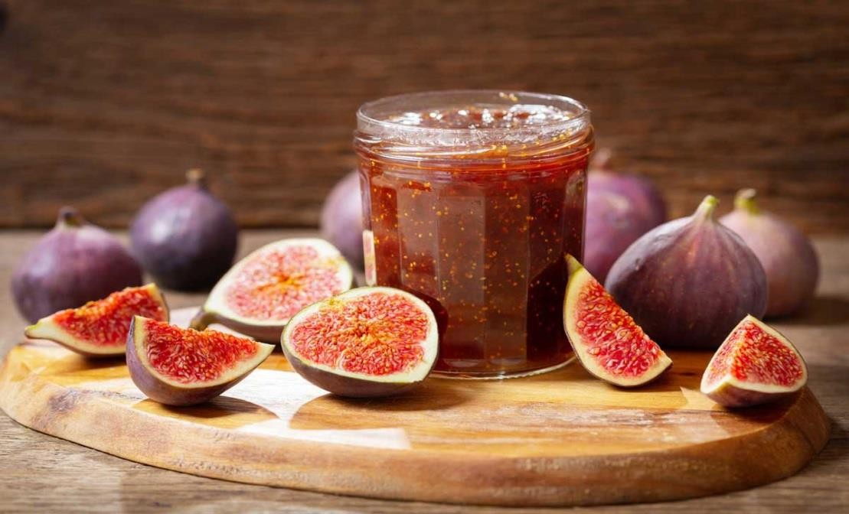
Bu yapı ise; meyvede doğal olarak bulunan ve yeterli olmadığı durumlarda ise ayrıca ilave edilen pektinden kaynaklanmaktadır.Kaliteli bir reçel ve benzeri üründe, mutlaka pektin jeli oluşturulmalıdır.Yoksa ürünün kıvamı, sadece şekerden sağlanmak istenirse, hem istenilen kıvama ulaşmaz hem de kristalizasyon gibi çeşitli sorunlar oluşur.

Slide 9
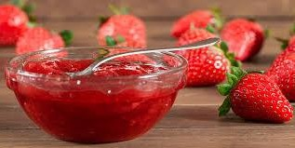
Örnek Alma ve Örneklerin Analize Hazırlanması
Tüm kitleyi temsil edecek şekilde alınan meyve, gerekli ön işlemler yapıldıktan sonra analizlerde kullanılır.Reçellerde ise rastgele seçilen cam ambalajlardaki reçel ve marmelat örneği her analizden önce iyice karıştırılarak homojen hale (blendırda) getirildikten sonra analizler yapılır. Kapağı açılan cam kavanoz her bir analiz süreci sonuna kadar 4 °C’de muhafaza edilir.

Slide 10
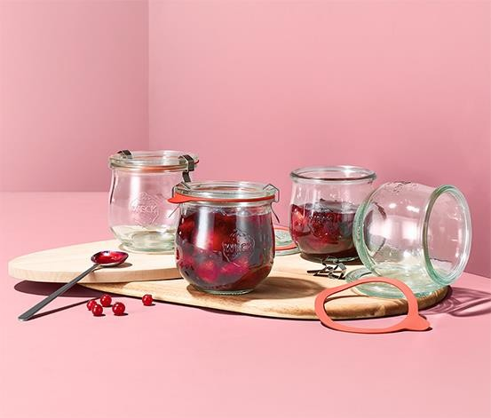
Fiziksel Analizler Brüt ve Net Ağırlık
Brüt ağırlık, ambalajın açılmadan önce tartılmasıyla bulunur. Net ağırlığı bulmak için brüt ağırlıktan içeriği boşaltılmış ve yıkanıp kurutulmuş olan boş kavanozun kapağıyla birlikte ağırlığı çıkarılır.

Slide 11
Doldurma Oranı Tayini
Reçel başka bir yere boşaltılır,boşalan kavanoz iyice yıkanıp kurutulup darası alınır. Daha sonra tepe boşluğuna kadar 200C’de saf su ile doldurularak tartılır. Kavanoz yine 200C’de saf su ile kenet alt düzeyine kadar doldurulup tartılmış ve formülde yerine konup kavanoz doldurma oranı bulunur.
m1 : Boş kavanozun ağırlığı(g)
m2 : Kavanozun tepe boşluğuna kadar saf suyla doldurulunca saptanan ağırlık (g).
m3 : Kavanozun kenet alt düzeyine kadar su ile doldurulunca
saptanan ağırlık (g).

Slide 12
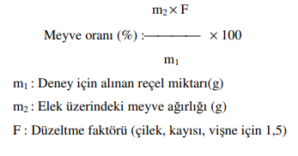
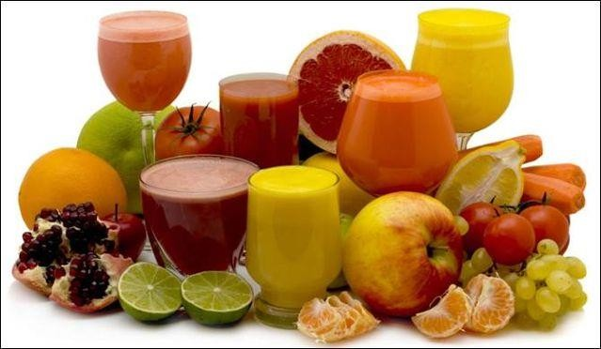
Meyve Oranı Tayini
Reçel örneklerinden reçelin tamamı alınır ve 1 litrelik behere aktarılır. Üzerine reçel ağırlığı kadar saf su konur ve meyveler zarar görmeyecek şekilde karıştırılıp 5 dakika beklendikten sonra delik çapları 1 mm olan elekten süzülür. Elek üzerindeki meyve 5 dakika sonra tartılarak miktarı belirlenir, daha sonra bulunan tüm değerler formülde yerine konularak % meyve oranı hesaplanır.

Slide 13
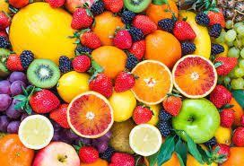
Taç Yaprağı Miktarı
İşlem, meyve oranı tayini gibidir, ancak buradaki fark elek üzerindeki yapraklar su altında tutularak veya suya daldırılarak taç yapraklar dışındakilerin elekten geçmesinin sağlanmasıdır. Burada da elek üzerindeki kısım tartıldıktan sonra sonuçlar g/kg cinsinden ifade edilir.

Slide 14
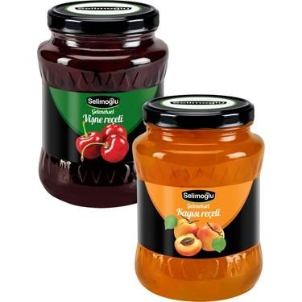
Çekirdek ve Parçalarının Aranması
Bu analiz vişne ve kayısı reçellerine uygulanır. Reçeller iyice karıştırıldıktan sonra 100 g tartılıp beyaz fayans üzerine düzgün ve ince bir tabaka halinde yayılır, bulunan çekirdek ve parçaları ayrılıp sayılır, sonuç % olarak ifade edilir.

Slide 15
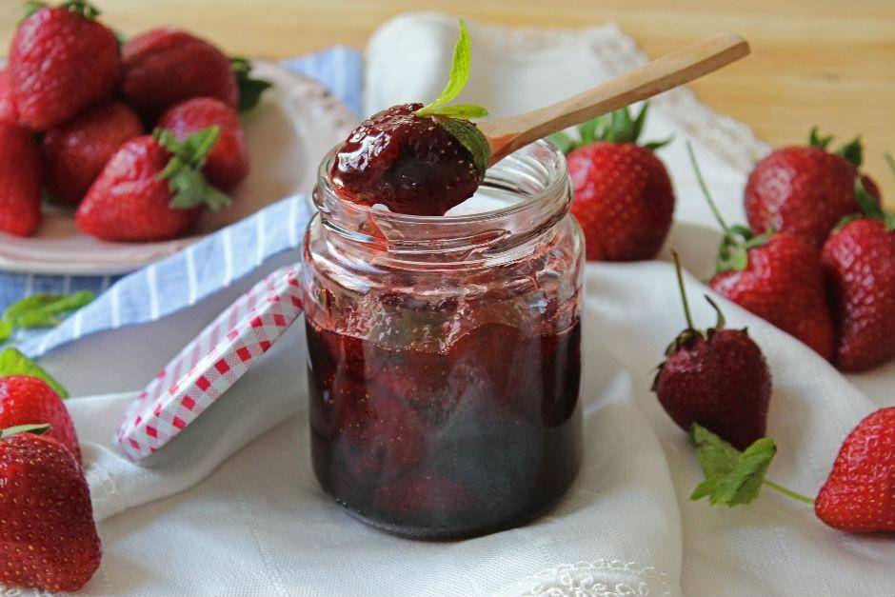
Sap ve Çanak Yapraklı Meyve , Ham ve Kusurlu Meyve Oranı
Bu tayin de TS 4186’ya göre çilek reçelinde uygulanmıştır. Sap ve çanak yapraklı meyveler, ayrıca ham ve kusurlu meyveler sayılarak yüzde değerler bulunur.

Slide 16
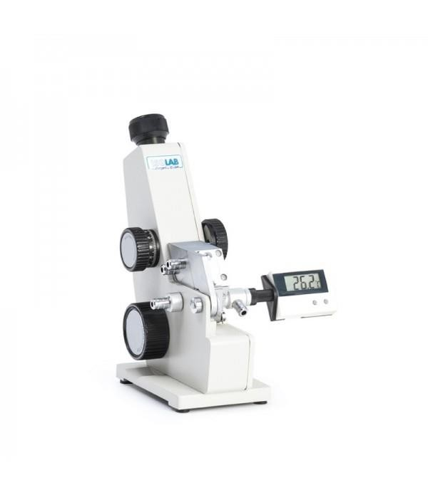
Kimyasal Analizler
Suda Çözünür Kuru Madde Tayini
Blendırda homojenize hale getirilen örnekler kaba filtre kağıdından süzüldükten sonra masa tipi Abbe refraktometresi ile okuma yapılmış ve değerler % olarak ifade edilir.

Slide 17
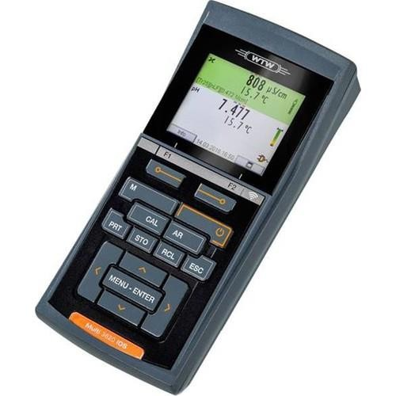
pH Tayini
Blendırda homojenize hale getirilen örneklerden 10 gram alınıp 25 mL’ye saf su ile seyreltildikten sonra WTW marka (330/Set-1) pH metrenin cam elektrodu örneğe daldırılarak okuma yapılır.

Slide 18
Toplam Asitlik Tayini
Blendırda homojenize hale getirilen örneklerden 10 gram alınıp 25 mL’ye saf su ile seyreltildikten sonra, pH: 8,1 oluncaya kadar 0,1 N NaOH ile titre edilmek suretiyle yapılır.Toplam asit miktarı; sitrik asit cinsinden g/100g olacak şekilde aşağıdaki formül yardımıyla hesaplanır;
Titrasyon asitliği (% ) = V.F.E.100/M
Burada;
V= Harcanan 0,1 N NaOH miktarı, ml
F= Titrasyonda kullanılan bazın normalitesi eğer tam 0,1 değilse bu çözeltinin faktörü.
Çözeltinin normalitesi tam 0,1 ise F=1’dir.
E=1 ml 0,1 N NaOH’ in eşdeğer asit miktarı (sitrik asit, susuz:0,006404)
M= Titre edilen örneğin gerçek miktarı, ml veya g

Slide 19
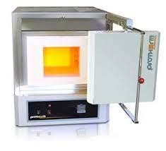
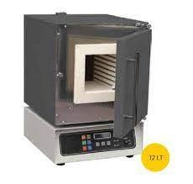
Kül Tayini
Sabit ağırlığa getirilen boş krozelerin darası alındıktan sonra içlerine hazırlanan reçel örneklerinden 3-5 g tartılıp kül fırınına yerleştirilir, sıcaklık kabarıp taşmayı önleyecek şekilde yavaş yavaş yükseltilir. Özellikle 100-200⁰C’ler arasında kül fırınında uzun süre bekletildikten sonra sıcaklık kademeli olarak 525⁰C’ye kadar çıkarılır. Tamamen beyaz renkli kül elde edilince yakma durdurulur,105⁰C’ye soğutulduktan sonra desikatöre alınır. Burada oda sıcaklığına kadar soğutulup tartılır.Krozelerin boş ağırlığı ile son tartım arasındaki fark, alınan örnek miktarına bölünüp 100 ile çarpılmış ve % kül bulunur.

Slide 20
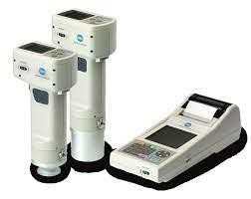
Renk Tayini
Meyve, reçel ve marmelat örneklerinde üç boyutlu renk ölçümü esasına dayanan minolta renk ölçme cihazı (Chroma Meter, CR- 300, Japan) ile renk yoğunluğu ölçülür. Renk okumadan önce cihaza ait standart kalibrasyon skalası ile cihaz kalibre edilmiştir. Örnekler beyaz bir zemine konularak renk ölçümü yapılır.
L; 0=siyah, 100=beyaz (koyuluk /açıklık), (Y) ekseninde
a; +a kırmızı, -a yesil, (X) ekseninde
b; +b sarı, -b mavi (Z) ekseninde renk yoğunluklarını göstermektedir.

Slide 21
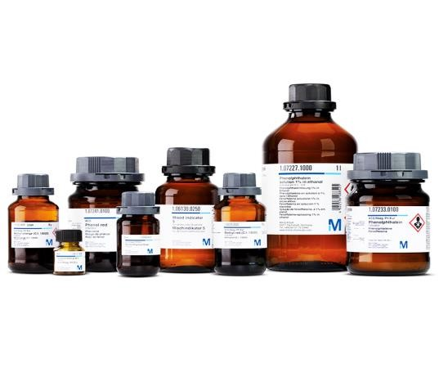
Toplam Fenolik Maddeler Tayini
Homojenize edilen örnekten 3 g alınarak aseton, su ve asetik asit (70:29,5:0,5) çözeltisi kullanılarak bir saat boyunca ekstraksiyonu sağlanır.Daha sonra meyve ekstraktı üzerine, folin-ciocalteu’s kimyasalı ve saf su 1:1:20 oranlarında ilave edilerek 8 dakika bekletilir.Sonra 10 mL %7 lik sodyum karbonat ilave edilip 2 saat inkübasyondan sonra mavimsi bir renk alan çözeltinin absorbansı spektrofotometrede 750 nm dalga boyunda ölçülür.Standart olarak gallik asit kullanılmıştır.Standartlarla hazırlanan grafikten faydalanılarak örneklerin fenolik madde miktarı gallik asit eş değeri (µg GAE/g örnek)ya da mg/kg olarak hesaplanır.

Slide 22
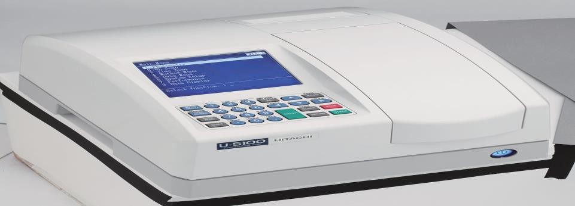
Toplam Antosiyanin Tayini
Ürünlerdeki antosiyanin analizi pH farkı metodu kullanılarak yapılmıştır.Ekstraklar pH 1 ve 4,5
tamponlarıyla hazırlanıp 520 ve 700 nm dalga boylarında spektrofotometrede absorbansları ölçülür. Toplam antosiyanin miktarı (molar extinction coefficient of cyanidin-3-glucoside) absorbanslarından [( pH 1 A520 – A700) – ( pH 4,5 A520 – A700) ]
µg/g olarak hesaplanır.

Slide 23
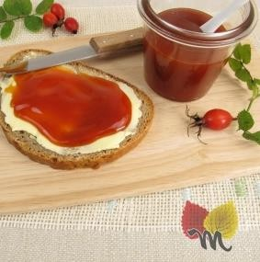
HMF Tayini
Prensip :
Deney numunesine su ilavesiyle deney çözeltisi hazırlanır. Deney çözeltisinin bir kısmına p- toluidin ve barbütirik asit çözeltisi ilave edilir ve böylece 5- hidroksimetilfurfural varlığında tepkime sonucu kırmızı renklenme oluşur. Çözeltinin absorbansı 550 nm dalga boyunda spektrofotometrik olarak ölçülür.

Slide 24
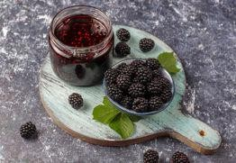
Sakkaroz Miktarı:
Sakkaroz miktarını hesaplamak için, reçelde inversiyondan önce bulunan ‘‘g/l şeker miktarı’’ , inversiyondan sonra bulunan ‘‘g/l şeker miktarından’’ çıkarılarak bulunan değer, 0,95 ile çarpılır.

Slide 25
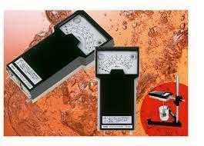
Viskozite Ölçümleri
Rion viscotester VT_04E (3-20-41 Higashimotomachi, Kokubunji, Tokyo/Japan) model cihazın 3 nolu rotoru ile ölçümler oda sıcaklığında yapılır.Sonuclar d.Pa.s birimiyle ifade edilir.

Slide 26
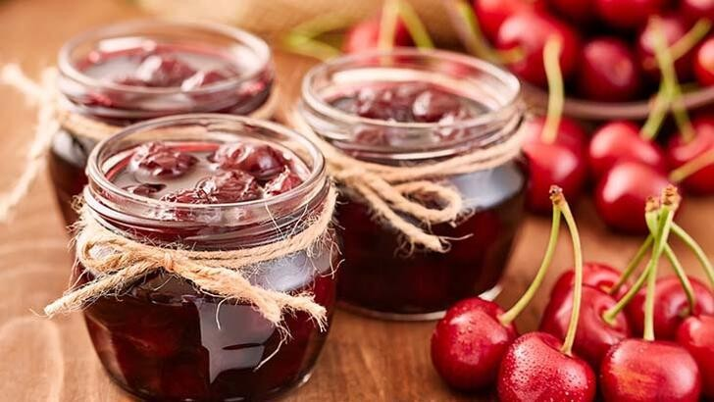
Duyusal Değerlendirme
Reçel tipi ürünlerin düzenli tüketicileri oldukları belirlenen 10 katılımcı ile, hazırlanan tüm reçel ve marmelat örnekleri 9- aralıklı hedonik test ile değerlendirilir.Çalışmada görünüş, renk, koku, tekstür, tat ve lezzet, akışkanlık özellikleri değerlendirilir. Örneklerinin konulduğu plastik kaplar rastgele seçilen 3 basamaklı sayılarla kodlanır.

Slide 27
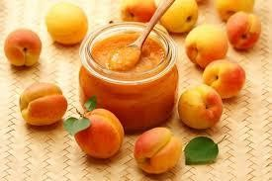
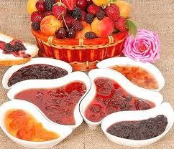
BULGULAR ve TARTIŞMA
Yapılan çalışmada reçel ve marmelatta ait fiziksel analizler, kimyasal analizler , ve duyusal analizler sonucu elde edilen bulgular tartışılır ve istatistiksel olarak yorumlanır.

Slide 28
BENİ DİNLEDİĞİNİZ İÇİN TEŞEKKÜRLER..

